Slide 1
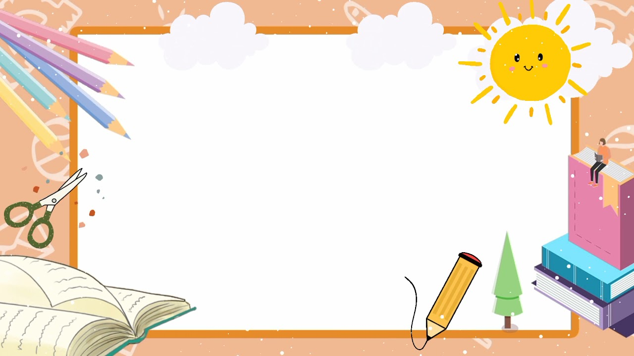
THƠ SƯU TẦM CHO BÉ
TÁC GIẢ: LƯƠNG THỊ VÂN THANH
ĐƠN VỊ : TRƯỜNG MN SAO SÁNG 5

Slide 2
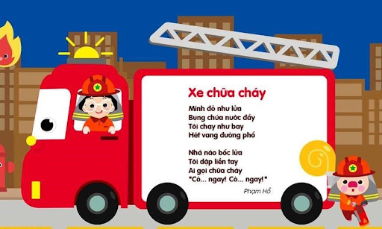

Slide 3
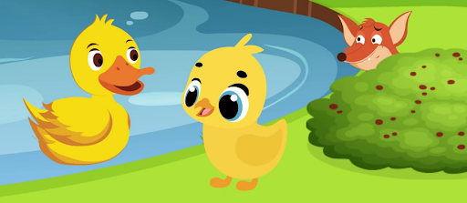
Truyện Đôi bạn tốt
Thím vịt bận đi chợ đường xa, đem con đến gửi bác gà mái mẹ, gà mẹ gọi gà con ra chơi với vịt con. Gà con xin phép mẹ dẫn vịt con ra vườn chơi và tìm giun dế để ăn. Gà con nhanh nhẹn đi trước còn vịt con thì lạch bạch theo sau. Ra đến vườn, gà con dùng đôi chân của mình bới đất tìm giun, đôi chân vịt con có màng nên không bới đất được mà cứ lạch bạch làm lún đất xuống. Gà con tức giận nói với vịt con:
- Bạn đi chỗ khác chơi đi, bạn cứ làm lún đất xuống khiến mình không tìm giun được.
Nghe gà con nói vậy, vịt con buồn bã bỏ ra phía bờ ao, ra đến ao vịt con thấy rất nhiều tôm cá đang bơi lội tung tăng, vịt con thích quá nhảy xuống ao bơi lội và mò tôm tép ăn.
Ở gần đó có một con cáo nấp trong bụi cây, thấy gà con đi kiếm ăn một mình nó định nhảy ra vồ gà con thì gà con kịp phát hiện ra và ba chân bốn cẳng chạy thẳng ra phía bờ ao, vừa chạy vừa kêu:
- Chiếp…chiếp…chiếp… cứu tôi với! cứu tôi với!.
Thấy bạn kêu cứu, vịt con vội lao nhanh vào bờ, kịp cõng bạn ra giữa ao. Cáo ta rất thèm thuồng nhưng đành liếm mép bỏ đi. Vịt con còn mò tôm tép cho gà con ăn. Gà con thấy rất ân hận vì mình đã đuổi bạn.
Từ đó mỗi lần vịt con sang nhà gà con chơi, gà con lại tìm giun dế cho vịt con ăn và hai bạn đã trở thành đôi bạn tốt.

Slide 4
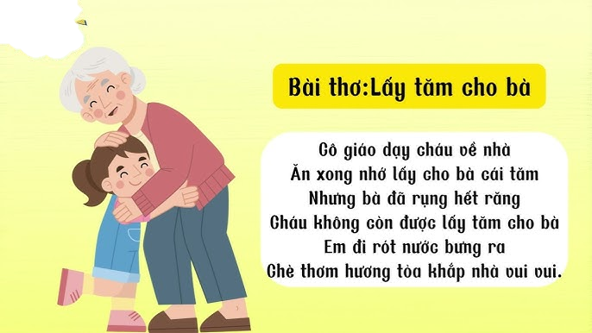

Slide 5
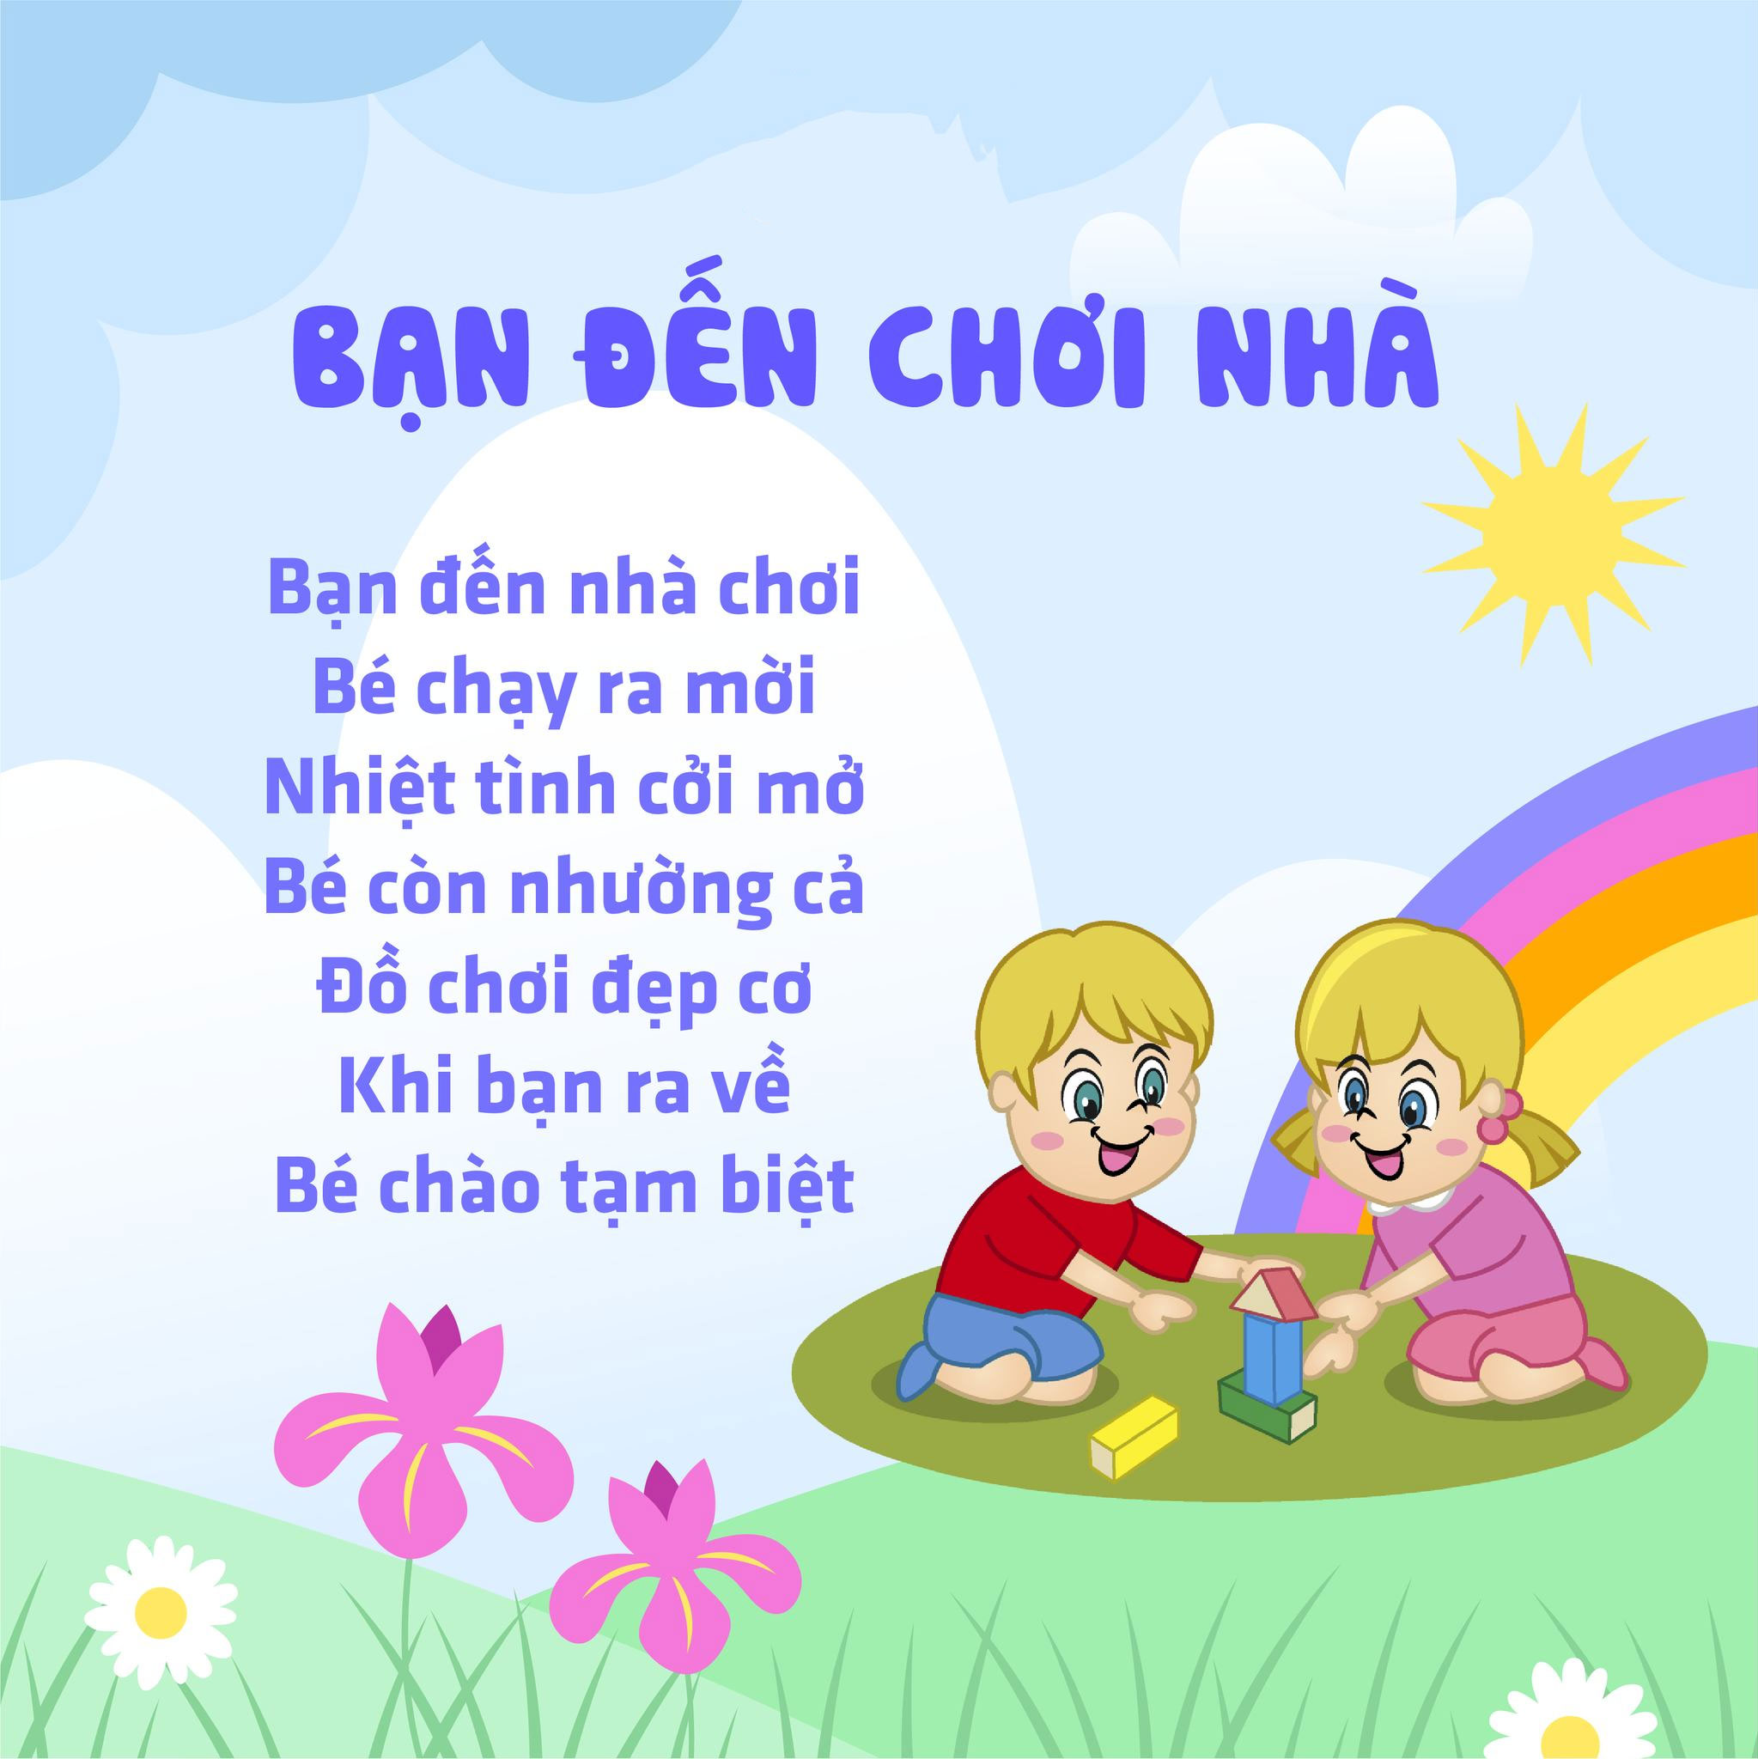

Slide 6
